Slide 1
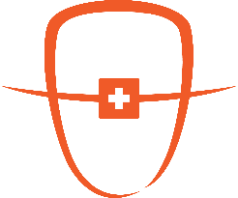
교정 진단
백만석 원장
닥터만 교정연구회

Slide 2
환자의 개요
기재된 예시처럼 기입해 주세요~
자료는 가지고 계신것들을 최대한 넣어주시면 좋습니다.
없는 자료는 생략하시면 됩니다.
이름/성별 : 이유찬 / 남자
생년월일/나이 : 1990.12.14/ 33Y
주소(C.C) :
아래앞니가 틀어져서 교정상담 원해요 ………
PMHx : N-S
PDH : N-S
Notes:
2

Slide 3
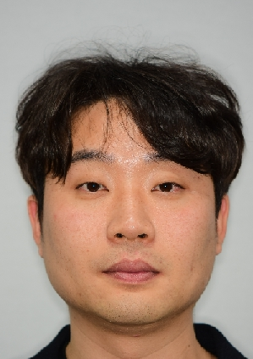
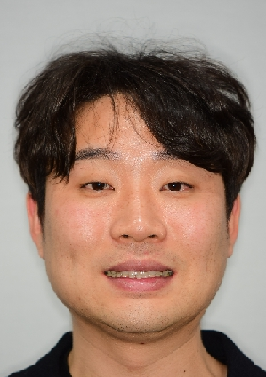
치료전 구외사진
Crop: 가로x세로 3:4 비율 얼굴이 크게 나오도록
정면
정면 스마일(상악 치아 보이도록)
Notes:
3

Slide 4
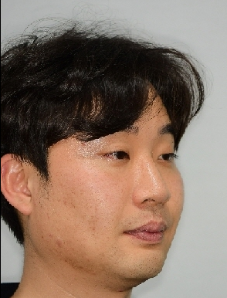
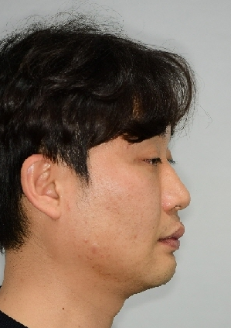
치료전 구외사진
Crop: 가로x세로 3:4 비율
45도 측면
90도 측면
Notes:
4

Slide 5
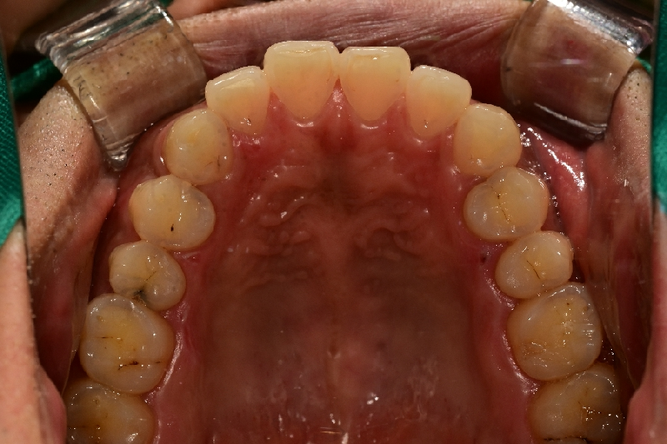
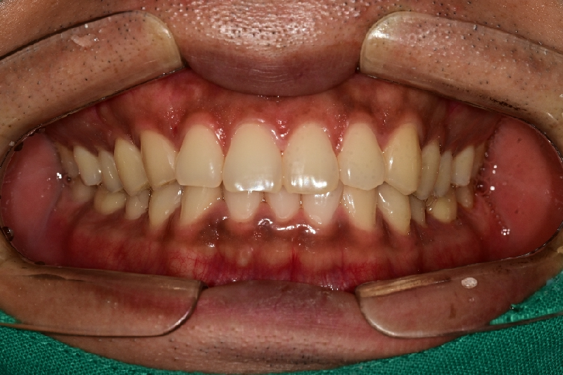
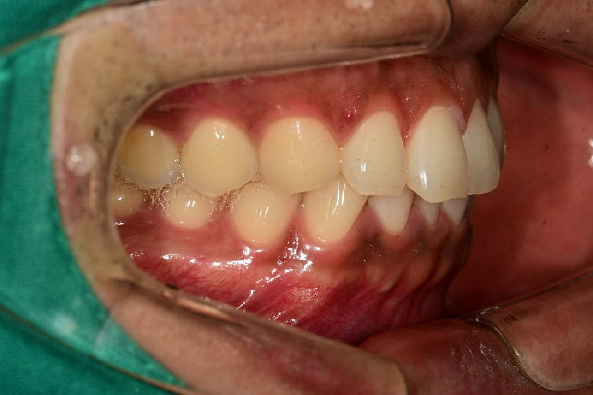
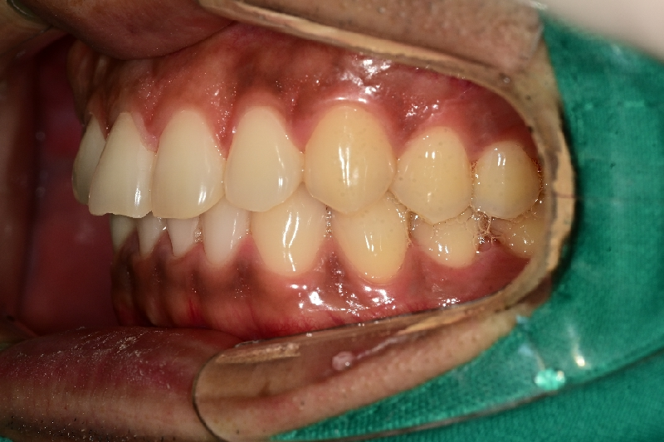
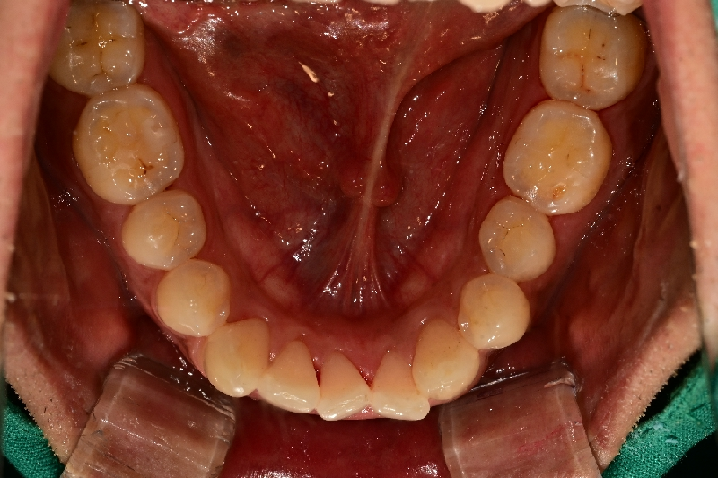
Crop: 가로x세로 4:3 비율
Dental midline(DML)을 꼭 표시해 주세요
Red: 얼굴정중선
Yellow: 상,하악 치아정중선
치료 전 구내사진

Slide 6
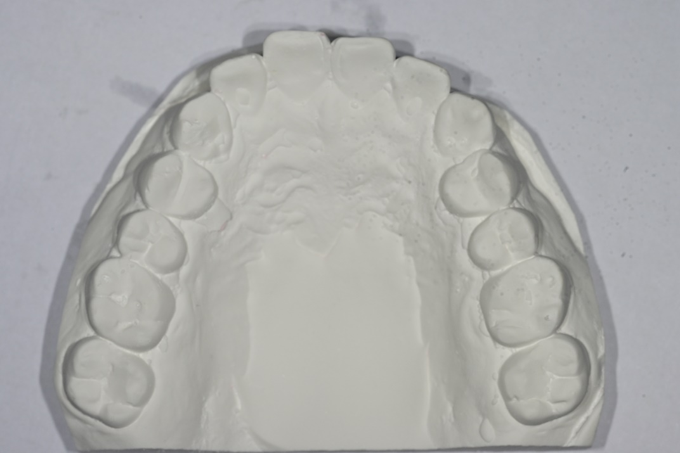
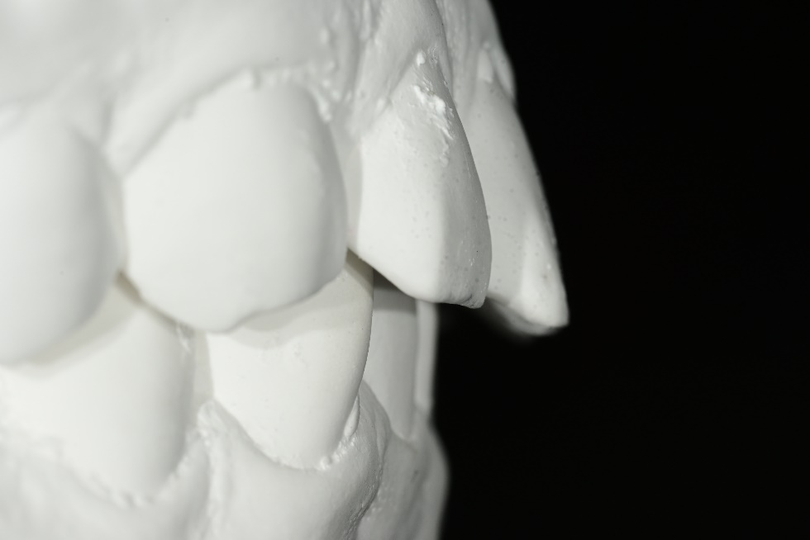
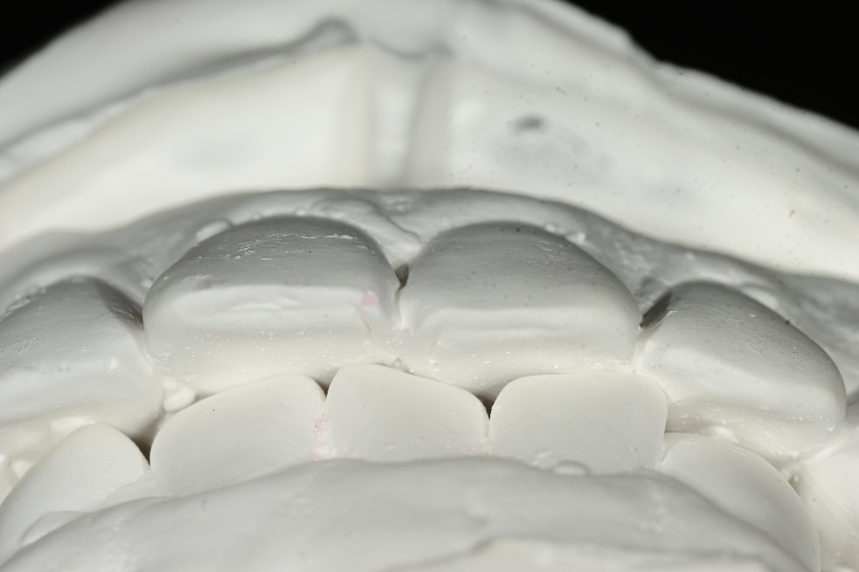
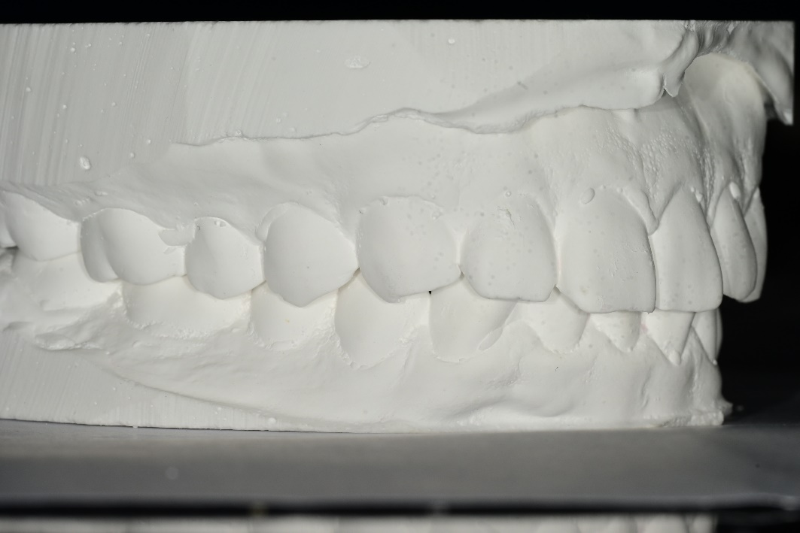
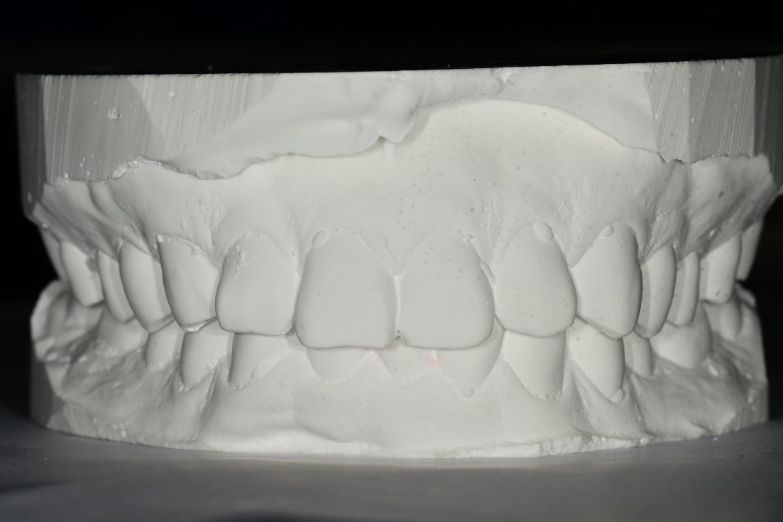
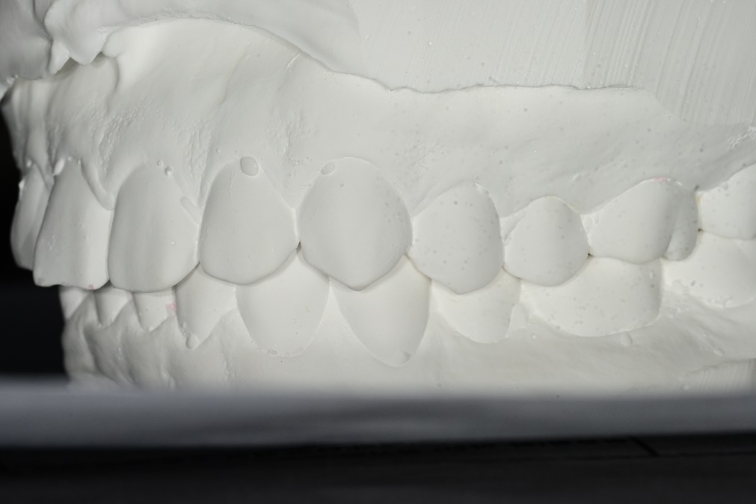
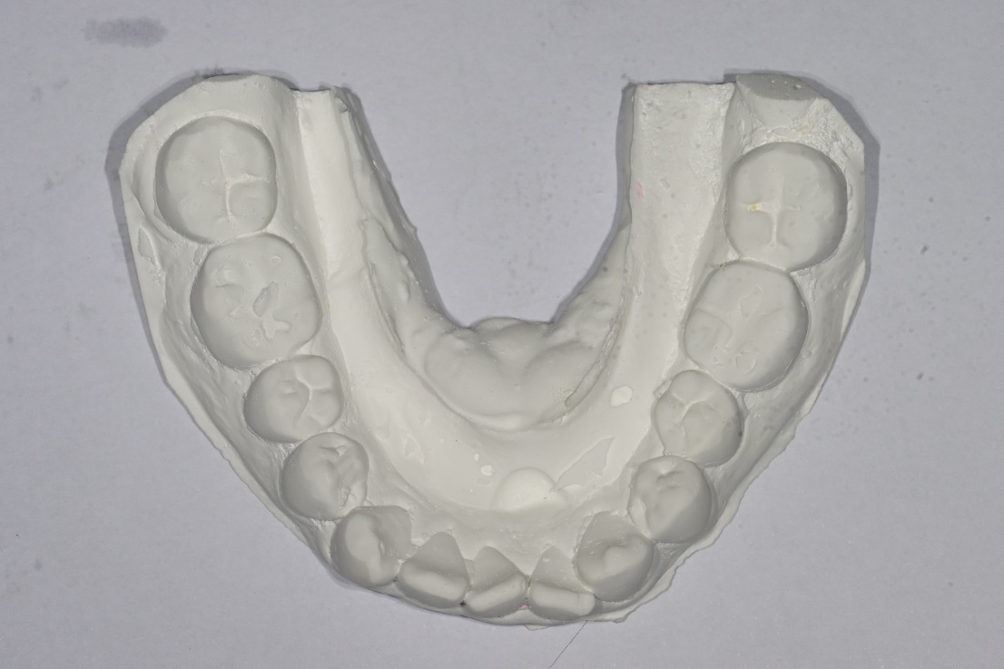
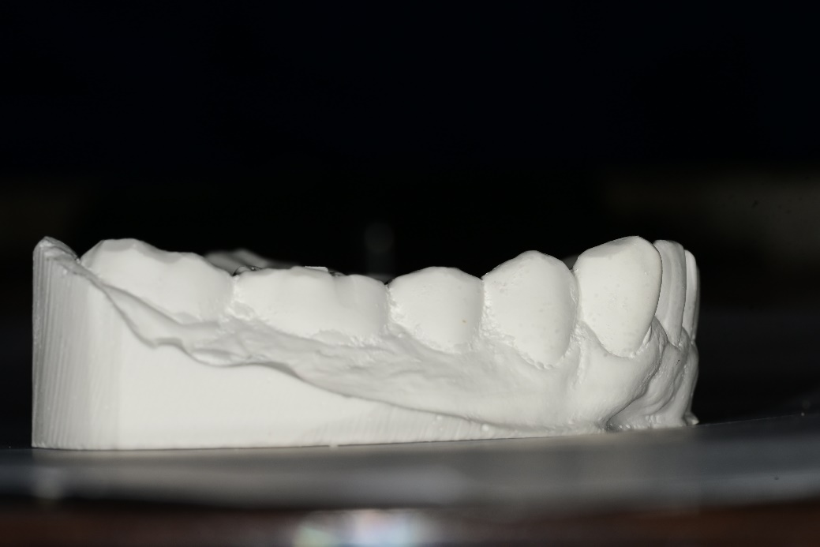
OB/OJ
OB/OJ
-CO bite 상태로 촬영
-측면 촬영시 molar key를 명확히 알수 있어야함.
-교합이 불안정시 손으로 잡고 정면/측면 촬영
-측면촬영시 촬영각도
-악궁에 수직으로 촬영이 되어야 구치부 교합관계를 정확히 알수있음
Curve of Spee

Slide 7
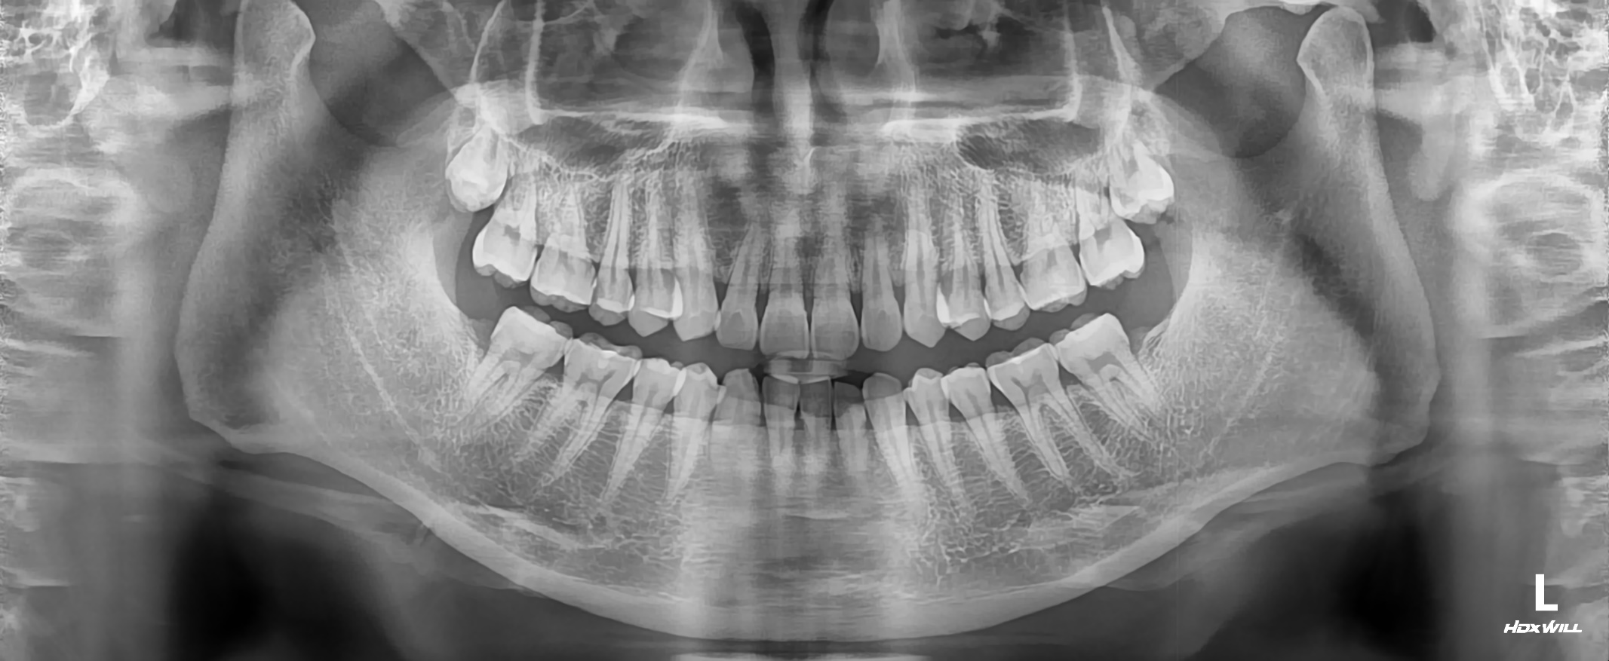
치료전 Panorama
Notes:
7

Slide 8
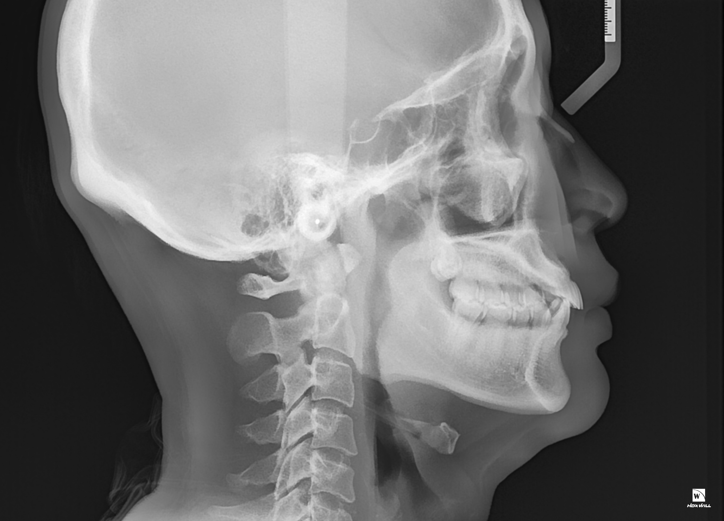
치료전 Ceph
FH line 평행하게
(어려우면 palatal plane)
Notes:
8

Slide 9
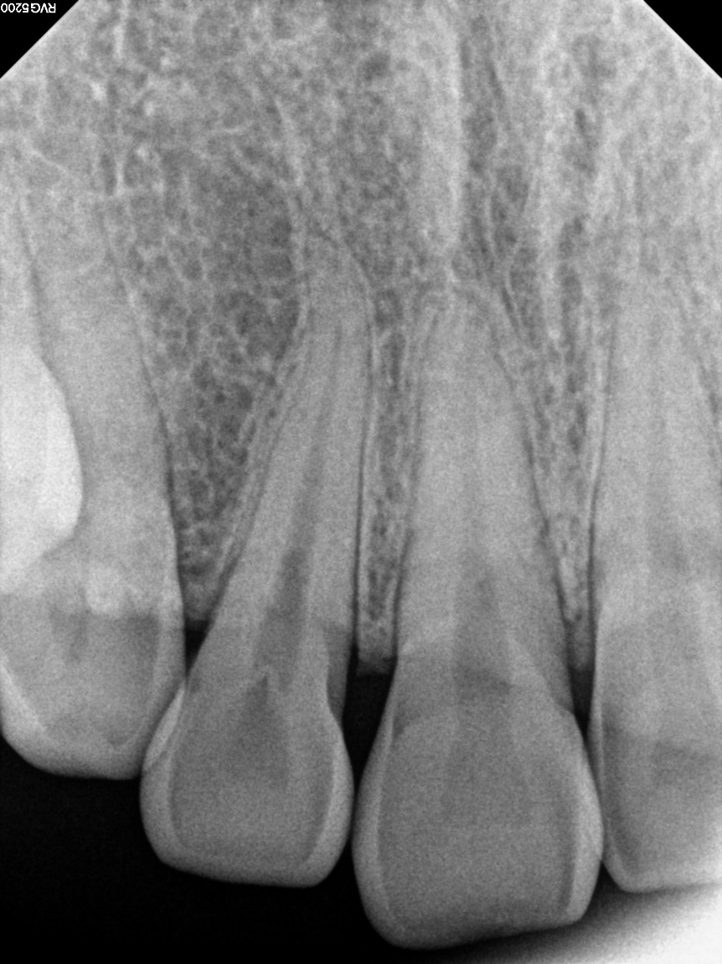
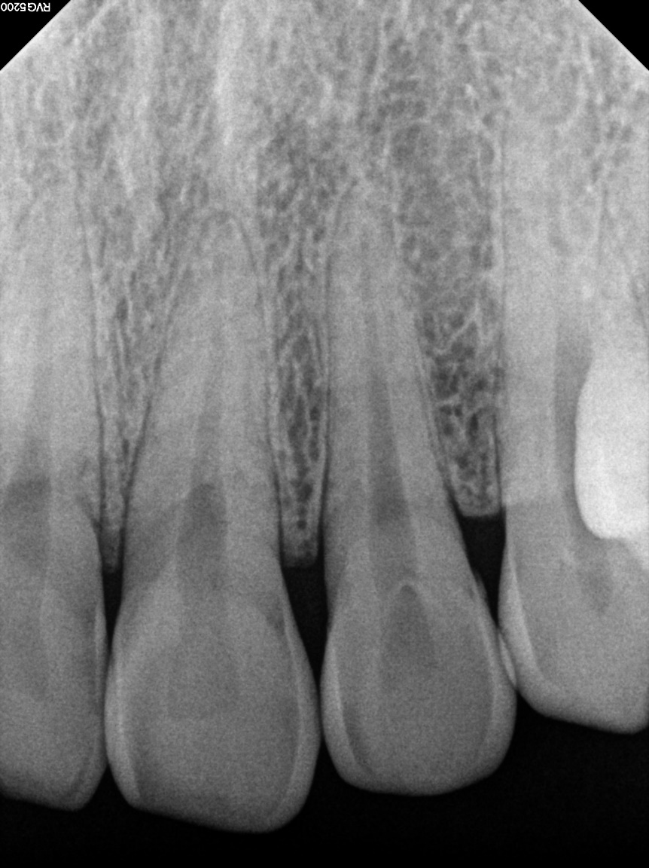
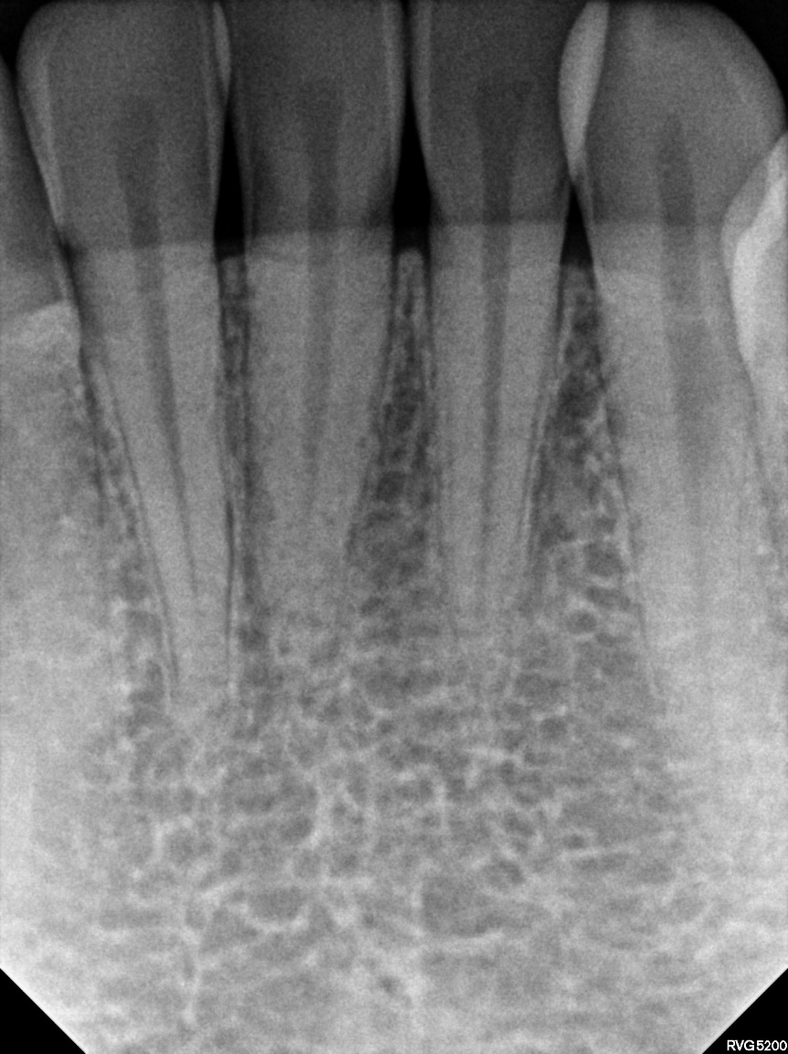
치료전 Periapical view
Notes:
9

Slide 10
Problem list
Skeletal problem
Skeletal Class I
Dental problem
Class I molar & canine key on both sides
OB/OJ=5.0/6.0
DML
#31 missing
Crowding (Mx: 0, Mn: +2.0)
Spacing on (Mx: 0, Mn: 0)
Sum of incisors = 4 : 2.27
Soft-tissue problem
# Skeletal,
Dental,
soft tissue
순으로 문제점을
나열합니다
 | (0)
 | (2.5)

Slide 11
Diagnosis
Skeletal Class I with Mn incisor missing
with minor ant. crowding
Notes:
11

Slide 12
Treatment Plan
원장님께서 작성한 치료계획을 기입해 주시면 됩니다.
다음 ppt 는 수강생들이 이용하는 예시된 자료이니 참고하시면 됩니다.
작성이 어려우시면 작성된 챠트 사진을 잘 보이도록 찍어서 올려주셔도 됩니다.
Notes:
12

Slide 13
Tx. Plan
비발치, 하악 전치부 부분 교정, stripping
+ Mn DBS, IDB
+ Alignment
Finish & debond
DML 한계
기간: 6개월~1년

Slide 14
Question
원장님 안녕하세요. 세미나 준비는 잘 되고 계신가요? ^^
하악 전치부 1개 결손인 환자인데 그부분만 치료 원하십니다. 케이스가 많이 어려워 보이지는 않지만 바이트가 깊어서 이럴 경우 일반 자가결찰 브라켓 사용 시 깊은 곳에 붙여도 괜찮을까요?
원장님께서 이럴 경우 사용한다고 하신 하프 브라켓이나 또는 미니 튜브 같은 것을 사용하는 것은 어떨까요?
요즘 미니튜브 강의 하시는 연자분들도 어느 정도 있는 것 같은데 본딩이나 와이어 넣는 것 등의 면에서 일반 GP가 사용하는 것이 어렵지 않을까요?
#43이 mesial out rotation 이 있는 것 같은데 부분 교정에서 견치의 특성상 저 부분을 완전히 해결하지 않는다고 했을 때 배열 후에 #42 와 약간의 step 진 느낌이 남아 있지는 않을까요?

Slide 15
Trouble shooting

Slide 16
Trouble shooting 1
하악만 부분교정으로 배열하고자 할 때, 가능성여부는 배열 후 상악 전치의 설측면과의 premature contact 이 생기는지를 봐야 합니다. 배열 후 light contact 은 문제가 되지 않습니다. 이부분을 잘 파악한 후 진행 하시면 됩니다.
전치부의 bite 상태로 봐서는 하악에 브라켓을 붙이는것은 어렵습니다. Half bracket 의 경우 임시로 붙이는 장치인데, rotation control 은 되지 않으므로 한,두개 임시로 붙이는 용도외에는 끝까지 사용할수는 없습니다.
Mini-tube 의 경우가 씹히지 않고, 이물감이 적어서 많이 이용되고 있습니다. 이 환자같이 바이트가 깊어서 브라켓을 붙이기 어려운 경우에 사용하기에 좋은 장점이 있습니다. 하지만, 처음 사용하는 경우에는 bonding 방법이나 wire를 넣는 것이 익숙하지 않을 수 있으므로 미리 사용방법을 숙지하시어 사용하시는 것이 좋습니다.

Slide 17
Trouble shooting 2
미니튜브를 붙이는것은 브라켓을 붙여본 경험이 있다면, 어려운 것은 아니지만, 요령이 필요합니다. Wire도 한쪽에서 구슬에 실을 꿰듯이 넣어야 하며, wire size를 작은 것으로 사용해야 합니다. 이환자의 경우 기존 012 niti 도 가능해 보입니다.(crowding 이 심한경우 .008 inch Roll type niti 부터 이용합니다)
전치부 부분교정은 기본적으로 견치의 rotation 과 axis 를 개선할 수는 없습니다. 전치와 견치간 생기는 step 은 최소화하면서, 필요시 shaping 을 해주어서 step을 줄여주어야 합니다. 또한, mini tube 의 경우 브라켓과 달리 1st order인 in & out 이 없기때문에 측절치과 견치간 step 이 더 생기는 문제가 있습니다. 이 부분에 대해서 한계를 인식하고 진행하여야 합니다.
이 환자의 경우, 미니튜브를 이용할 수도 있지만, 투명교정으로도 좋은 케이스입니다. 투명교정도 고려해 보시기 바랍니다.

Slide 18
Trouble shooting 3
이 환자의 경우, 미니튜브를 이용할 수도 있지만, 투명교정으로도 좋은 케이스입니다. 투명교정도 고려해 보시기 바랍니다.
투명교정은 인상 채득이 중요합니다. 스케너가 있다면 좋은데, 없다면 인상 채득이 변형되지 않도록 해야 합니다.
투명교정은 기공소와 잘 소통하여 진행하는 것이 좋습니다.

